Slide 1
학교간 플러스 교육 과정
그림 그리기(Drawing)
사직고등학교
오창욱

Slide 2
Turtle함수 지정,크기 및 움직임
import turtle as t
draw_action=1
oldx=0
oldy=0
def new_clear():
global draw_action
global oldx
global oldy
t.clear()
t.pensize(1)
t.pendown()
draw_action=1
oldx=0
oldy=0

Slide 3
1,2,3,4일때 t의 움직임
def draw(x,y):
global oldx
global oldy
if draw_action==1:
t.goto(x,y)
oldx=x
oldy=y
elif draw_action==2:
t.goto(x,oldy)
t.goto((x+oldx)//2,y)
t.goto(oldx,oldy)
elif draw_action==3:
t.goto(x,oldy)
t.goto(x,y)
t.goto(oldx,y)
t.goto(oldx,oldy)
elif draw_action==4:
t.circle(-(x-oldx)//2)

Slide 4
마우스 드래그
def drag(x,y):
if draw_action==1:
draw(x,y)
def move(x,y):
global oldx
global oldy
penstatus=t.isdown()
t.penup()
t.goto(x,y)
if penstatus==True:
t.pendown()
oldx=x
oldy=y

Slide 5
키값지정1
def key_l():
global draw_action
draw_action=1
def key_t():
global draw_action
draw_action=2
def key_r():
global draw_action
draw_action=3
def key_c():
global draw_action
draw_action=4

Slide 6
키값지정2
def key_n():
new_clear()
def key_u():
t.penup
def key_d():
t.pendown()
def key_1():
t.pensize(1)
def key_3():
t.pensize(3)
def key_5():
t.pensize(5)

Slide 7
Turtle 함수 초기 위치,펜크기 설정등
t.setup(600,600)
s=t.Screen()
t.shapesize(2)
t.speed(0)
t.left(90)
new_clear()

Slide 8
그렸을떄 키값,함수 실행
t.ondrag(drag)
s.onkey(key_l,"l")
s.onkey(key_t,"t")
s.onkey(key_r,"r")
s.onkey(key_c,"c")
s.onkey(key_n,"n")
s.onkey(key_u,"u")
s.onkey(key_d,"d")
s.onkey(key_1,"1")
s.onkey(key_3,"3")
s.onkey(key_5,"5")
s.onscreenclick(draw,1)
s.onscreenclick(move,3)
s.listen()

Slide 9
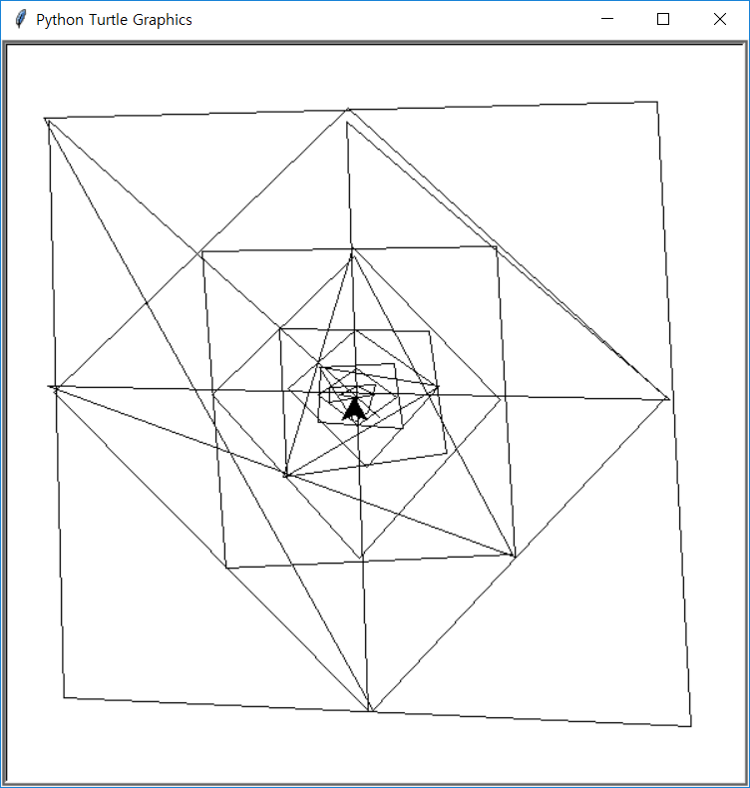
결과화면

Slide 10
소감
창의적인 프로그래밍 소스들을 접해봄으로써 프로그래밍 설계에 대한 두려움을 조금이나마 떨쳐낼 수 있게 되어 유익한 시간이었던 것 같다.

